Slide 1
Změna definice znásilnění u nás i ve světě
Michaela Červinková, Klára Šedivá, Tereza Vernerová
Technická Univerzita v Liberci
EF Světová ekonomika
2024

Slide 2
Obsah
Piráti.cz
Justice.cz
Seznam zprávy
Česká televize
Zvýšení trestních sazeb
Jak ovlivňuje znásilnění ekonomiku
Znásilnění ve světě

Slide 3
Piráti.cz
Každá 10. žena a každý 30. muž
Dochází často mezi nejbližšími
22% žen zažilo násilí ze strany partnera
Oběť se ze 70% nebrání
Nestačí, že nechce

Slide 4
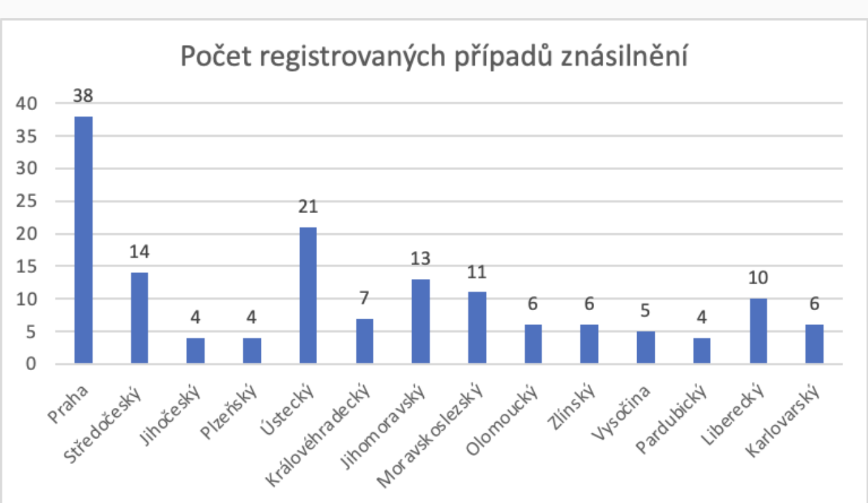
Za únor 2022

Slide 5
Justice.cz
10. 4. 2024
Redefinice trestního činu za znásilnění
Zvýšení ochrany obětí
Znásilnění
Silou vynucený pohlavní styk
Koncept pohlavního styku nesouhlasného

Slide 6
Seznam zprávy
Ročně 12 000 případů znásilnění
Každý druhý potrestán podmínkou
Za bezbranné se bere dítě pod 12 let
V ministerském návrhu byla hranice nižší

Slide 7
Zvýšení trestních sazeb
V případě znásilnění:
Dítě mladší 15 let
5-12 let na 5-15 let
Dítě 15- 18 let
2-10 let na 3-12 let
Těhotné ženy
2-10 let na 2-12 let

Slide 8
Česká televize
Ke změně přistoupilo 16 států
Koncept „ano znamená ano“
Malta, Chorvatsko, Kypr, Řecko, Španělsko nebo Slovinsko
Koncept „ne znamená ne“
platí v Lotyšsku, Dánsku, Lucembursku, Belgii, Německu nebo Švédsku
Francie či Rakousko zůstávají u vymezení znásilnění založeného na násilí nebo pohrůžce

Slide 9
Jak ovlivňuje změna definice znásilnění ekonomiku
Vnímání bezpečnosti a společenského klimatu
Náklady na soudní řízení a vynucování práva
Změny v chování a postojích
Finanční pomoc a podpora obětí
Ekonomická stabilita a schopnost se zotavit

Slide 10
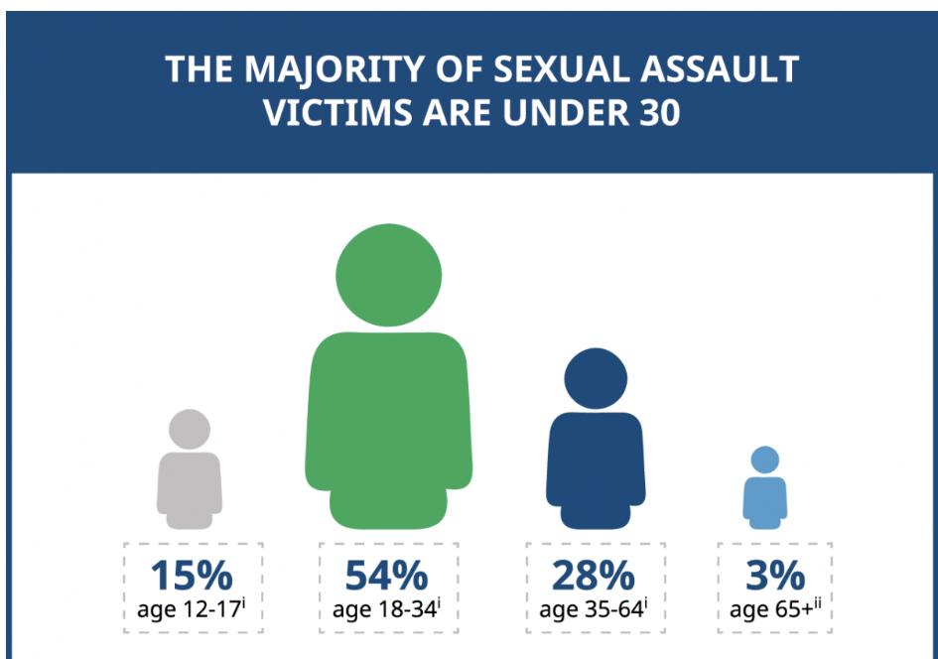
Znásilnění ve světě
Vliv na MO a investice
Prioritizace oblastí pro mezinárodní humanitární pomoc
Vnímání genderové rovnosti a sexuálního násilí

Slide 11
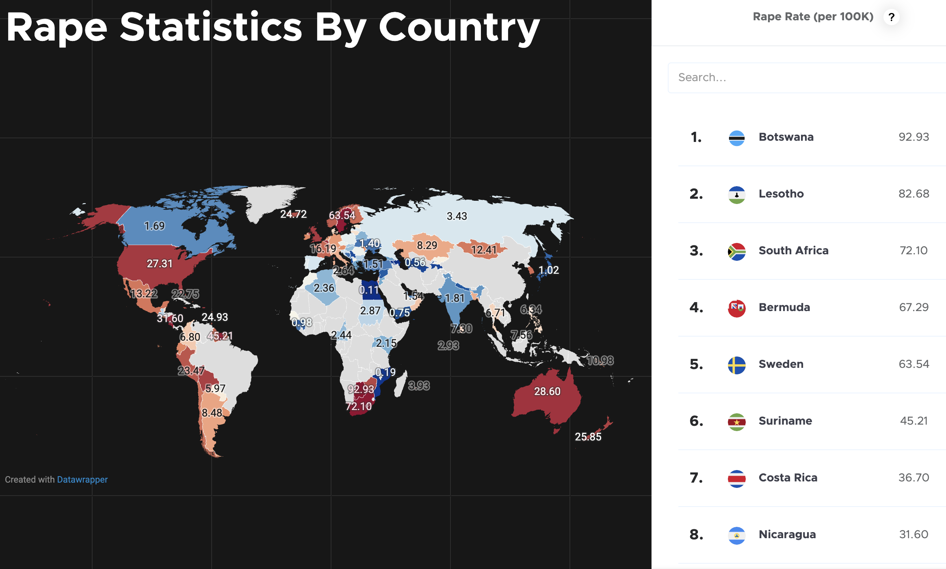

Slide 12
Zdroje
https://www.pirati.cz/jak-pirati-pracuji/napravu-definice-znasilneni-dnes-finalne-schvalila-snemovna-zakon-ktery-vznikl-i-diky-podpore-piratu-jasne-rika-ze-ne-znamena-ne-a-zlepsi-ochranu-obeti/
https://justice.cz/web/msp/rozcestnik/-/clanek/poslanci-v-prvnim-cteni-podporili-redefinici-znasilneni-kopirovat-
https://www.seznamzpravy.cz/clanek/domaci-politika-pojem-znasilneni-je-o-krok-blize-nove-definici-pribude-i-novy-trestny-cin-249449
https://ct24.ceskatelevize.cz/clanek/domaci/snemovna-schvalila-zmenu-vymezeni-znasilneni-348044
https://www.statistikaamy.cz/2016/02/22/zaostreno-na-zeny-na-muze/
https://www.trestonline.cz/aktuality/statisticky-prehled-kriminality-za-unor-2022/
https://www.datapandas.org/ranking/rape-statistics-by-country#top
https://www.rainn.org/statistics/victims-sexual-violence

Slide 13
Děkujeme za pozornost

